Slide 1
Motores de búsqueda de código abierto

Slide 2
¿Qué son?
Un motor de búsqueda es un sistema informático que busca archivos almacenados en servidores web.

Slide 3




Constellio SearchBlox
Sphinx Apache Solr

Slide 4
Tipos de motores de búsqueda: Spiders
Recorren las páginas recopilando información sobre los contenidos de las mismas, sobre todo el texto.

Slide 5
Tipos de motores de búsqueda: Directorios
Están organizados en categorias y subcategorias. Los sitios son indexados manualmente por el staff siguiendo sus propios criterios

Slide 6
Tipos de motores de búsqueda: Buscadores mixtos
Son una mezcla entre spider y directorio.
Tienen la características de arañas, además de tener webs registradas en catálogos con contenidos estructurados.

Slide 7
Tipos de motores de búsqueda: Metabuscadores
Realizan las búsquedas mediante otros motores de búsqueda y muestran sus propios resultados combinando lo encontrado.

Slide 8
Tipos de motores de búsqueda: Buscadores de portal
Se pueden considerar como buscadores directorio. Ya que solo buscan en su portal o sitio web.

Slide 9
Penalizaciones en el posicionamiento: Motivos
·Spam de enlaces ·Contenido copiado
·Spam de palabras clave ·Texto oculto
·Enlaces en el footer ·Diseño poco amigable
·Generación de enlaces de baja calidad
·Cloaking (Técnicas de posicionamiento web)

Slide 10
Penalizaciones en el posicionamiento: las penalizaciones
·Sanción de 30 posiciones
·Sanción de 60 posiciones
·Penalización de PageRank
·Penalización del último lugar o baneo.

Slide 11
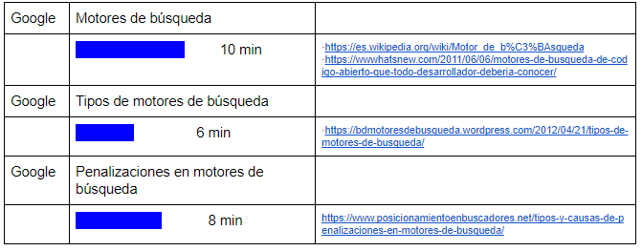
Ruta temporal

Slide 12
Referencias
·https://es.wikipedia.org/wiki/Motor_de_b%C3%BAsqueda
·https://wwwhatsnew.com/2011/06/06/motores-de-busqueda-de-codigo-abierto-que-todo-desarrollador-deberia-conocer/
·https://bdmotoresdebusqueda.wordpress.com/2012/04/21/tipos-de-motores-de-busqueda/
·https://www.posicionamientoenbuscadores.net/tipos-y-causas-de-penalizaciones-en-motores-de-busqueda/
·https://es.wikipedia.org/wiki/Penalizaci%C3%B3n_en_motores_de_b%C3%BAsqueda

